Slide 1





四工位定子绕线机
RXN04

Slide 2

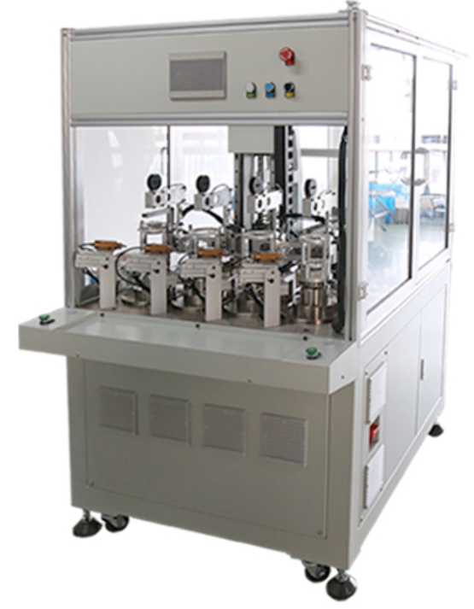






四工位定子绕线机
HEHUI ZHINENG
POWERPOINT PRESENTATION

Slide 3
四工位定子绕线机简介
该设备具备以下功能和特点：
人工上下料；
自动绕线（四轴同步绕线）；
自动始、终端线处理（三维平台，导针可以三维运动）；
自动换槽（过桥线处理，三维平台，导针可以三维运动） ；
定子浮起检测（产品未放到位报警）
剪刀机构（粗线在首末端处理结束后，采用剪刀机构自动剪线）
操作区采用安全光栅+双手启动，双重防护；
友好的人机界面，采用触摸屏直接编程；
标配伺服张力控制
HEHUI ZHINENG
POWERPOINT PRESENTATION

Slide 4
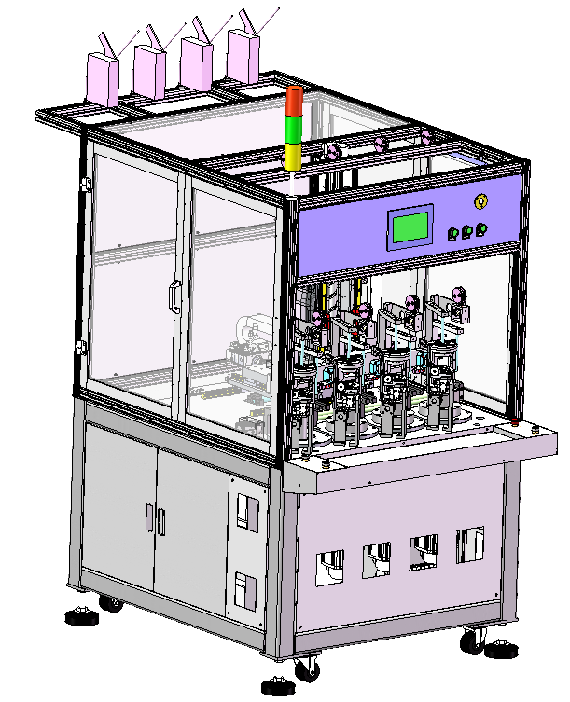
四工位定子绕线机简介
伺服张力器
报警灯
人机界面
安全防护罩
双手启动按钮
电器控制柜
HEHUI ZHINENG
POWERPOINT PRESENTATION

Slide 5
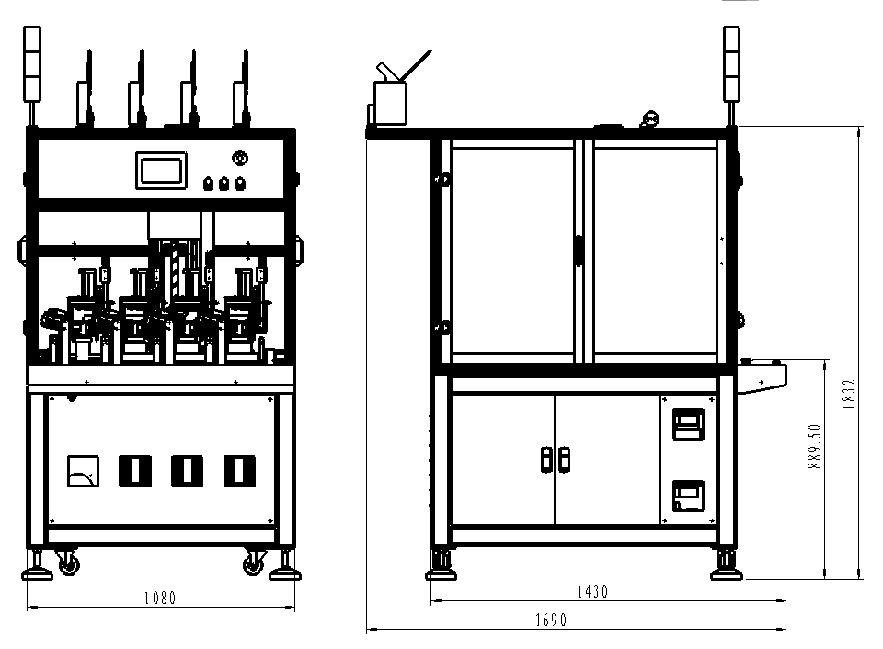
四工位定子绕线机简介
HEHUI ZHINENG
POWERPOINT PRESENTATION

Slide 6
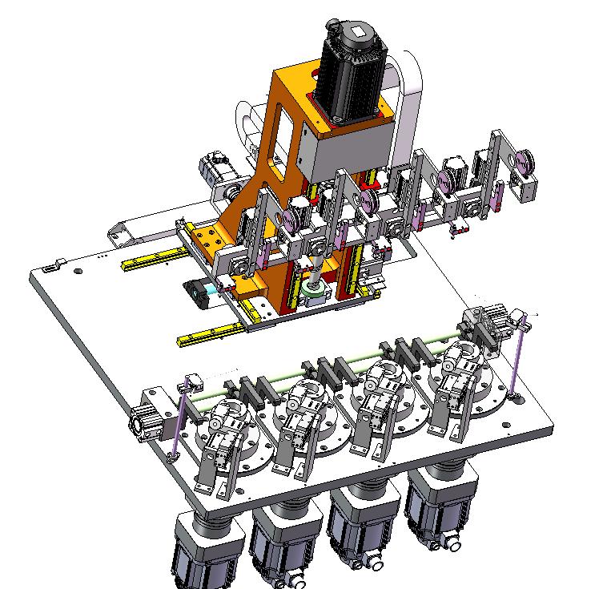
四工位定子绕线机简介
高速绕线机构
绕线伺服电机
三维平台
浮起检测传感器
剪线机构
浮起检测传感器
产品松夹机构
转位伺服电机
HEHUI ZHINENG
POWERPOINT PRESENTATION

Slide 7
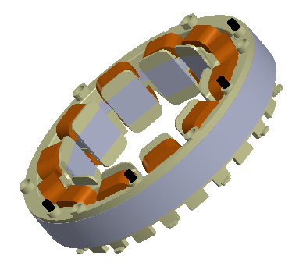
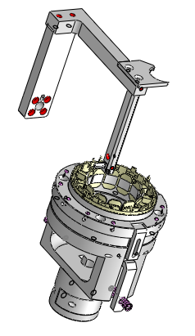
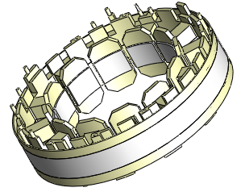
工装示意
HEHUI ZHINENG
POWERPOINT PRESENTATION

Slide 8
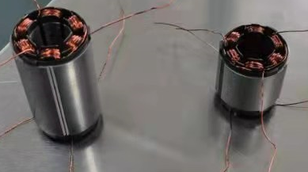
效率评估
0.57 mm线径，37圈
绕线工位
步序 | 耗时 （单位：秒） | 备注
人工上下料 | 15
自动始端处理、剪线 | 3
自动进槽定起绕点 | 2
绕线 | 8*6=48 | 按300rpm计算
上端钩线过线 | 2*3=6
下端钩线过线 | 2*3=6
自动末端处理 | 2
自动夹线、剪线 | 3
自动归位 | 2
总耗时 | 88
绕线理论节拍： 一次做2个，88秒/2个产品 （仅供评估项目用）
3600/88*4*10*0.9=1470个
一天10小时，一小时3600秒 稼动率90% 一台设备预估可生产1470个
HEHUI ZHINENG
POWERPOINT PRESENTATION

Slide 9
主要技术参数
设备型号 | RXN04
主机参数
可绕冲片叠厚 |  | ≤120mm
可绕线径范围 |  | 0.1mm-1.0mm
安全防护 |  | 区域传感器
电源 |  | 三相380V（±5%）
气源 |  | 0.5-0.6 Mpa
主轴参数
轴数 |  | 4
轴间距 |  | 180mm
高速绕线电机 |  | 伺服4KW
转位轴定位精度 |  | ≤±0.05°
转位轴电机 |  | 伺服1.8KW（四轴同步）
绕线速度 |  | ≤400 rpm
三维平台参数
驱动电机 |  | X ：0.4 Kw Z ： 4Kw Y ：0.4Kw
三维行程 |  | X≤180mm；Y≤120mm；Z≤200mm
移动速度 |  | ≥100mm/s
铁芯最大外径： |  | 最大外径≤150mm
铁芯最小内径： |  | 最小内径≥10mm
剪刀装置
线头长度误差 | ≤2mm
可剪线径范围 | 0.1mm~0.6mm
数量 | 4
HEHUI ZHINENG
POWERPOINT PRESENTATION

Slide 10





设备基本配置
1、电器元件
a)PLC：安川系统
b)开关、按钮、接触器、继电器等：德国Moeller
c)传感器：科瑞、OMRON、KEYENCE
d)数控伺服驱动马达：安川
e)区域传感器：松下
2、气动元件：SMC、亚德客
3、轴承：NSK
4、导轨、丝杆：上银
5、标准件：怡合达
HEHUI ZHINENG
Basic configuration
POWERPOINT PRESENTATION

